Slide 1

Номинация «Фантазирование»
Задание 1.
Дом моей мечты

Slide 2
Команда: «Фантазеры»
Члены команды:
Нигяр, Нурай,
Назрин, Зумруд.

Slide 3
У многих людей есть мечта. Я в своих мечтах представляю такой дом.
Мой идеальный дом является просторным и светлым.
Дом – это место, где человек полностью расслабляется, отдыхает. В моих мечтах мой дом выглядит совсем сказочным, волшебным. Он будет оснащен современным оборудованием. По моему желанию приходит в движение нужное оборудование.

Slide 4
На кухне, называя любимый напиток или любимое блюдо, ожившие оборудование выполнило бы мое желание.
Когда я буду заходить в мой будущий дом , он будет приходить в действие, как будто это не дом, а какой-то механизм, реагирующий на мой голос. При звуке моего голоса мой телевизор включается на нужный канал.
Вот представьте: захожу я в дом и говорю: «Привет!» и сразу же включается свет!
В кухне, подходя к кофеварке скажу:- «Ау!», и мой любимый напиток за считанные секунды передо мной.

Slide 5
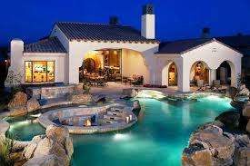
При посещении гостей хотела бы, чтобы комнаты стали подвижны и шире. А стены комнат, дотронувшись до них, украсились бы картинами природы. Даже хотела бы, чтобы одна из комнат превратилась бы в игровую площадку.
Дом моей мечты принял бы форму космического корабля, а я бы в этом космическом доме путешествовала по галактикам. Путешествуя и познавая всё вокруг выполняла бы школьные задания.

Slide 6
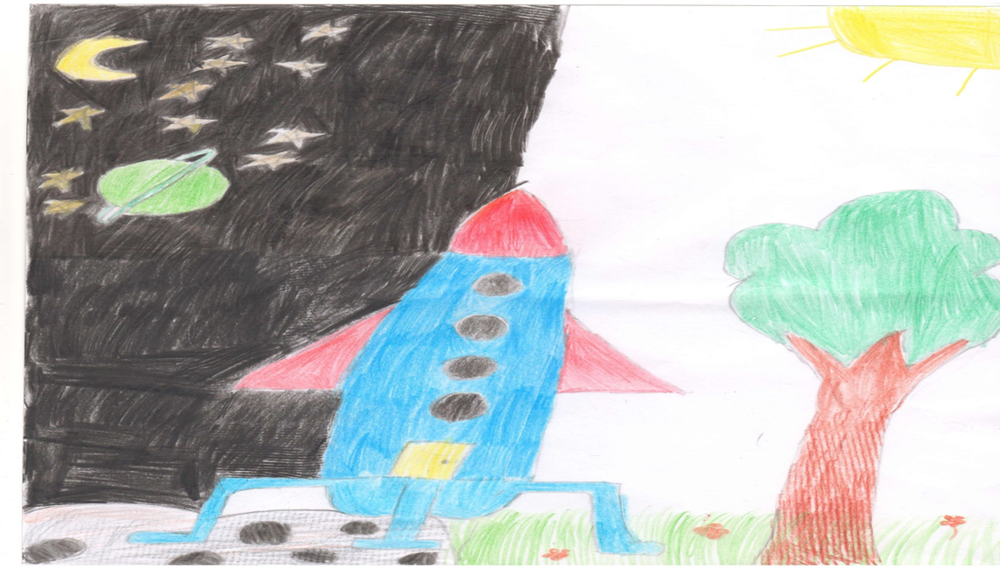
Хотела бы отправиться в будущее в своём космическом доме, А потом по желанию мой дом принял бы форму подводной лодки.

Slide 7
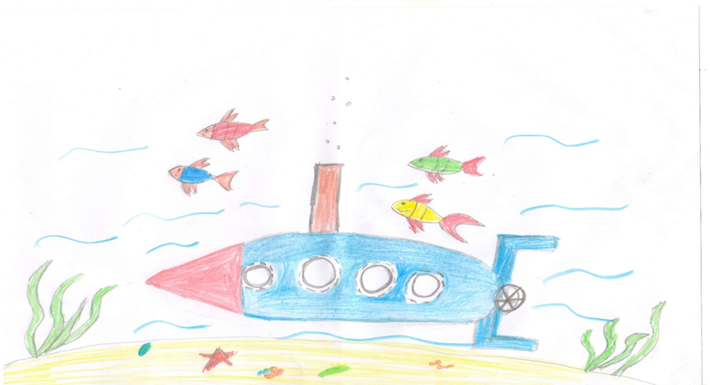
На этой подводной лодке опускаясь на дно морей и океанов. Я хотела бы ознакомиться
с подводным миром.
Каждый раз проснувшись и посмотрев в окно хотела бы видеть разные картины природы, то есть, чтобы мой дом часто менял свои места.
Это самый фантастический дом моих грёз.

Slide 8
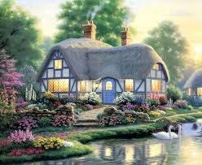
Спасибо за внимание

Slide 9
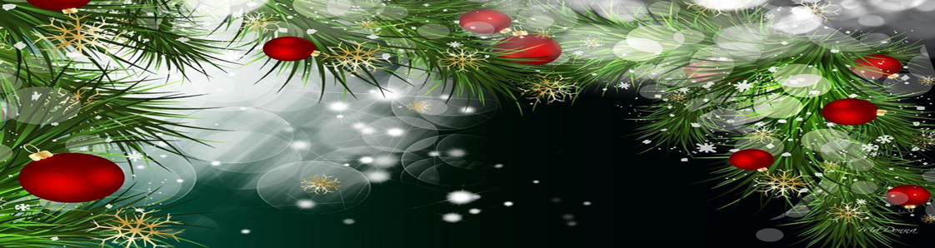
Номинация «Фантазирование»
Задание 2.
Необычная ёлка

Slide 10
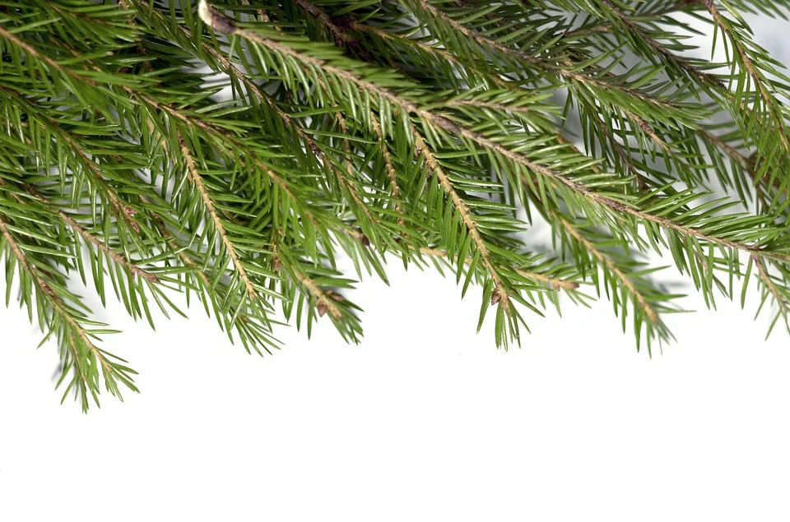
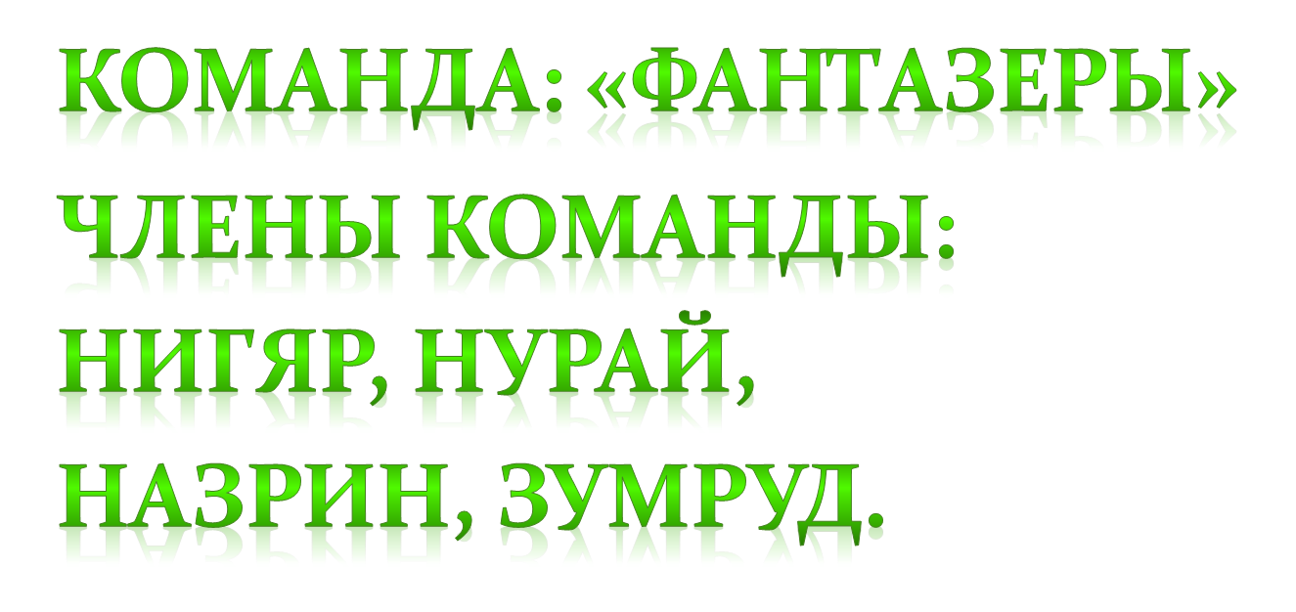

Slide 11
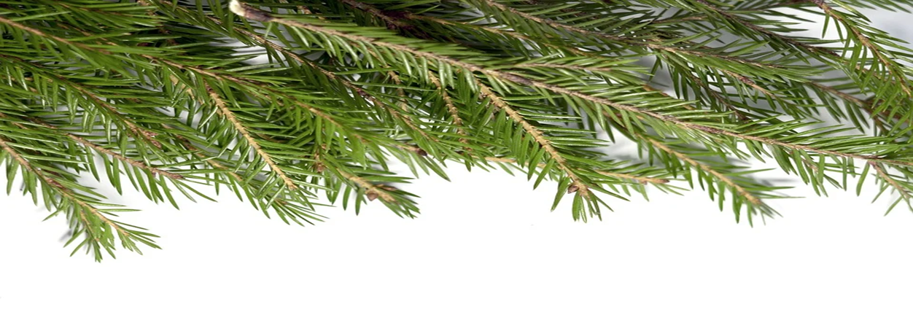
Я хочу необычную ёлку. Каждый раз украшая ёлку, у меня появляются интересные, фантастические идеи.
Я хочу, чтобы у меня была волшебная, фантас -
тическая, летающая ёлка и с её помощью хочу достичь всего желаемого.
Дотронувшись до её веток, исполнились бы мои желания. Игрушки, украшающие её, были бы сказочными героями. И по моему желанию, ожившие игрушки, веселились бы вместе с моими друзьями развлекались бы и мои сказочные герои.

Slide 12
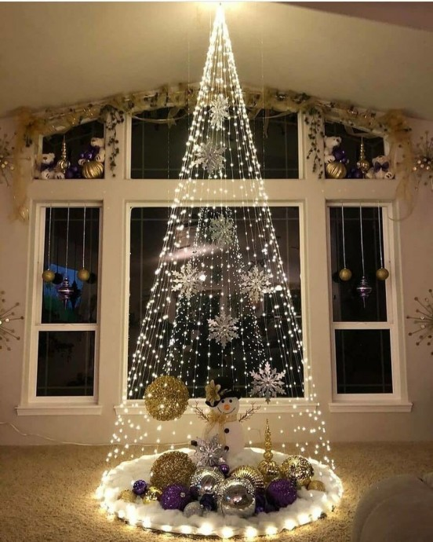
Дотронувшись до фантастической ёлки, она превращалось бы в ракету.

Slide 13
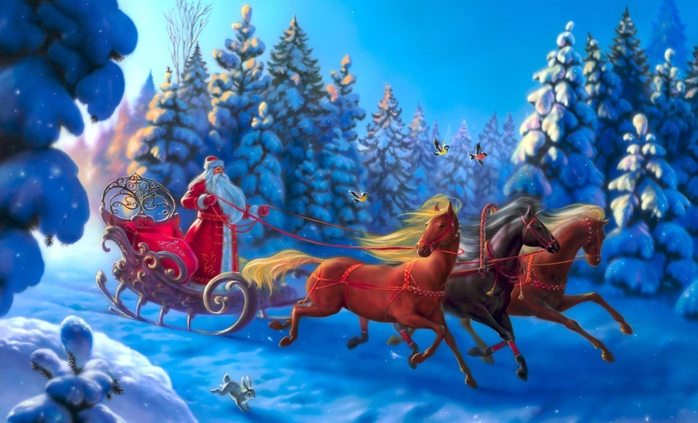

Slide 14
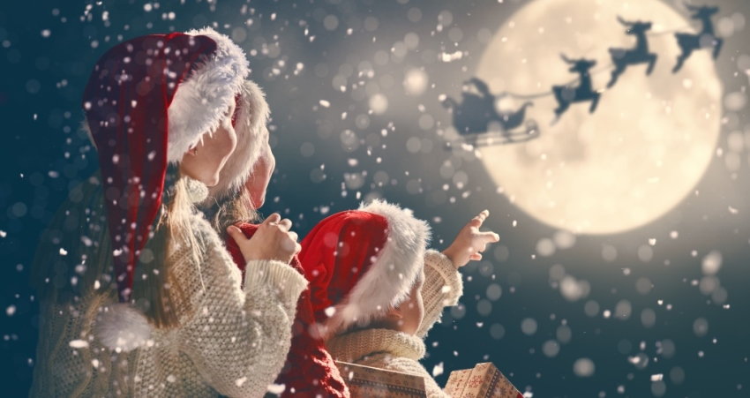
А дотронувшись до звёздочки моя ракета полетала бы в космос к звездам и на Луну.
Ёщё одна из особенностей моей ёлки то, что все плохое войну, вирусы, болезни стерла бы с лица Земли.

Slide 15
Спасибо за внимание

